Slide 1
Programa nacional “Mi pieza”
Cómo facilitar la selección de beneficiarios
Autor: Lucas Saldaño

Slide 2
INTRODUCCIÓN
En Argentina tres millones y medio de familias –alrededor de un tercio de la población del país no tienen una vivienda adecuada. Esta situación parece agravarse año tras año, puesto que la tendencia al aumento del déficit habitacional se mantiene desde 2001.
Según estimaciones oficiales hechas en la gestión anterior; de ese total, en el 60% de los casos se trata de unidades que existen pero tienen problemas de calidad.
El 61% de los hogares con déficit habitacional se concentra en las provincias de Buenos Aires, Córdoba y Santa Fe, especialmente en los grandes centros urbanos. Le sigue la zona del noroeste, con una participación de 15%. La Patagonia, con un 4% del déficit total, es la región con menos problemas de vivienda.
En este contexto, el Ministerio de Desarrollo Social de la Nación en conjunto con la Administración Nacional de la Seguridad Social (ANSES), abrieron el programa Mi Pieza 2022.

Slide 3
PROBLEMA COMERCIAL
Es un programa destinado a mujeres que residan en barrios populares registrados en el RENABAP. Las beneficiarias cobrarán entre
100.000y
240.000 para obras como mejoramiento de techo, pared, piso y/o aberturas, división de interiores, refacciones menores de plomería y/o electricidad y ampliación de la vivienda.
El primer desembolso, correspondiente al 50% del monto total, se otorgará con la aprobación del subsidio. Además, se deberá validar el avance de obra mediante declaración jurada y/o registro fotográfico. Caso contrario, la persona no cobrará el segundo desembolso y quedará inhabilitada para su presentación a futuros proyectos. A su vez, por cualquier incumplimiento de las bases y condiciones la persona será penada y perderá la condición de participante", se informa en el sitio web de la ANSES.
Se pueden realizar las siguientes obras: Mejoramiento de techo / pared / piso / aberturas. División de interiores. Refacción menor de plomería y/o electricidad. Ampliación de vivienda.

Slide 4
CONTEXTO EMPRESARIAL
El déficit habitacional que afecta a la Argentina es de 3,5 millones de viviendas, según estimaciones oficiales; de ese total, en el 60% de los casos se trata de unidades que existen pero tiene problemas de calidad.
La lógica indica que las políticas que desde diferentes sectores se despliegan deberían hacer foco en ese segmento. Pero a lo largo de los años el acento se puso en hacer nuevas unidades.
Según el Registro Nacional de Barrios Populares (Renabap) en el país hay 4416 asentamientos informales (el dato es de hace tres años y quienes habitaban esos lugares concentraban un 10% de la población). El aumento de la pobreza –que según datos del Indec al segundo semestre de 2020 afecta al 42% de la población– implica más inconvenientes para acceder a una casa o para poder mejorar la que se tiene.
El 61% de los hogares con déficit habitacional se concentra en las provincias de Buenos Aires, Córdoba y Santa Fe, especialmente en los grandes centros urbanos. Le sigue la zona del noroeste, con una participación de 15%. La Patagonia, con un 4% del déficit total, es la región con menos problema de viviendas.

Slide 5
PROBLEMA
Teniendo en cuenta la necesidad, la cantidad de mujeres que se inscriben superan las expectativas, como así también los recursos humanos y técnicos. Esta situación ocasiona demoras constantes en la entrega de los créditos y teniendo en cuenta el proceso inflacionario que se vive en Argentina y que el sector construcción es uno de los más afectados, los beneficiarios pierden poder adquisitivo con el correr de los días.

Slide 6
ANÁLISIS
EXPLORATORIO

Slide 7
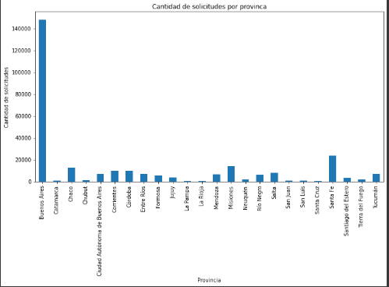
CANTIDAD DE SOLICITUDES POR PROVINCIA
En el gráfico de barras se puede ver claramente como la mayoría de las solicitudes se concentra en una región del país. A partir de un conteo diferencial entre provincias y la cantidad de solicitudes se pueden obtener algunas observaciones previas a un análisis en profundidad:
*Buenos Aires es la provincia con mayor cantidad de habitantes.
*Buenos Aires es la provincia donde hay más necesidad de asistencia económica.
*Al ser un programa cuyo formulario se completaba vía web también nos lleva a refutar las hipótesis anteriores y preguntarnos si en realidad, Buenos Aires no es la provincia más necesitada sino es la zona donde sus ciudadanos tienen mayor acceso a internet.

Slide 8
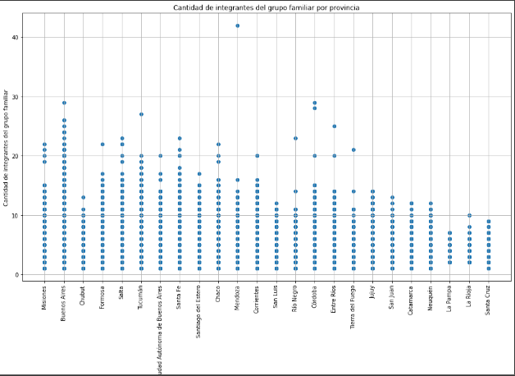
CANTIDAD DE INTEGRANTES POR GRUPO FAMILIAR POR PROVINCIA
El gráfico muestra un cruzamiento de datos entre lo que es la cantidad de integrantes del grupo familiar diferenciado por provincias.
Esta visualización de puntos sirvió para detectar algunos outlayers, o valores fuera de lo normal que podrían inferir al momento de tomar un promedio.
A simple vista se puede observar que hay una acumulación de valores que va en el intervalo de 0-15 integrantes de grupo familiar, sin embargo hay valores que sobrepasan lo común e incluso se llega a observar un caso en la provincia de Mendoza donde la cantidad de personas que componen el grupo supera las 40 personas.

Slide 9
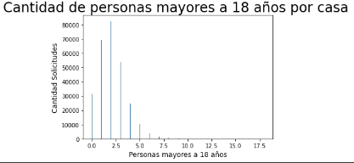
CANTIDAD DE MAYORES DE 18 AÑOS POR CASA
El siguiente histograma permite identificar algunas tendencias respecto a la cantidad de personas mayores de 18 años que viven en una vivienda, respecto a las solicitudes recibidas.
Se pueden destacar algunos datos importantes como que en más de 30.000 (treinta mil) hogares no hay personas mayores de 18 años aparte de la solicitante.
Además se puede identificar que en más de 80.000 (ochenta mil) hogares hay entre 1 y 2 personas mayores de 18 años aparte de la solicitante.

Slide 10
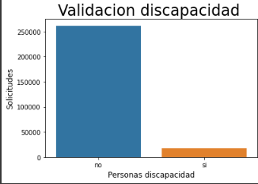
VALIDACIÓN DISCAPACIDAD
Gráfico que sirve para diferenciar un factor importante y que define prioridad al momento de la selección final. El hecho de que una persona con discapacidad habite en la vivienda del solicitante pone al pedido en el orden de lo prioritario para ser evaluado.

Slide 11
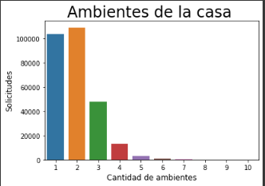
CANTIDAD DE AMBIENTES EN LA CASA
A partir del siguiente gráfico podemos observar que en la mayoría de las solicitudes, las familias cuentan con viviendas que tienen entre 1-3 ambientes, lo cual es entendible ya que se trata de un crédito de ampliación para familias necesitadas.
Pero a la vez también se observa, aunque en menor cantidad, que hay solicitudes de créditos para viviendas que tienen entre 4-7 ambientes.

Slide 12
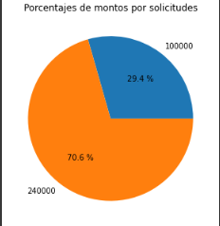
PORCENTAJES DE MONTOS POR SOLICITUDES
La gráfica de pie nos brinda información sobre cuáles eran los montos de crédito que se podían solicitar y un porcentaje de elección de cada una.
A priori se puede observar que las opciones en la solicitud eran dos:
240000(doscientos cuarenta mil pesos argentinos) o 100000(diez mil pesos argentinos).
La opción más elegida fue la de 240000 (docientos cuarenta mil pesos argentinos), según detalla la gráfica, el 70,6% de las solicitudes se inclinaron por esta alternativa. Mientras un 29,4% se inclinó por solicitar 100000 (diez mil pesos argentinos

Slide 13
MACHINE LEARNING
Algoritmo de clasificación
Teniendo en cuenta que se trata de un modelo de aprendizaje supervisado que permita identificar si a una persona se le da o no un crédito el algoritmo de clasificación elegido es el Árbol de Decisión

Slide 14
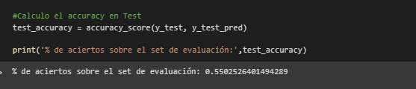
MÉTRICAS DE DESEMPEÑO DEL MODELO

Slide 15
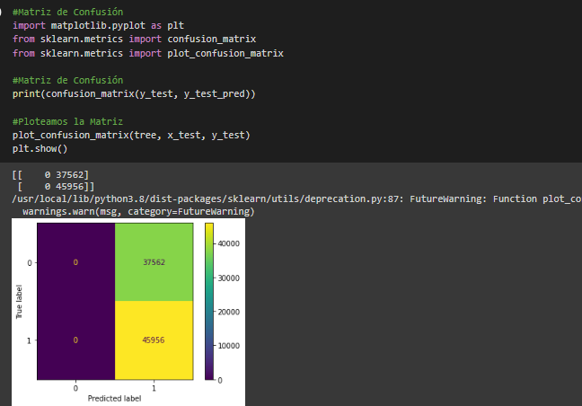
MÉTRICAS DE DESEMPEÑO DEL MODELO

Slide 16
CONCLUSIONES Y PASOS A SEGUIR
El modelo elegido a pesar de ser el que mejores resultados obtuvo no alcanzó la robustez necesaria por lo que será necesario continuar trabajando con el mismo para aumentar su precisión.

